Slide 1


УПРАВЛЕНИЕ КАЧЕСТВОМ НАЧАЛЬНОГО ОБЩЕГО ОБРАЗОВАНИЯ ЧЕРЕЗ ОРГАНИЗАЦИЮ РАБОТЫ МЕТОДИЧЕСКОГО ОБЪЕДИНЕНИЯ УЧИТЕЛЕЙ НАЧАЛЬНЫХ КЛАССОВ
Автор работы:
студент гр. 29ПОм160-з/1
Иванова Наталья Александровна
Научный руководитель:
канд. пед. наук, доцент кафедры общей и социальной педагогики
С. А. Быков
г. Тюмень, 2019

Slide 2
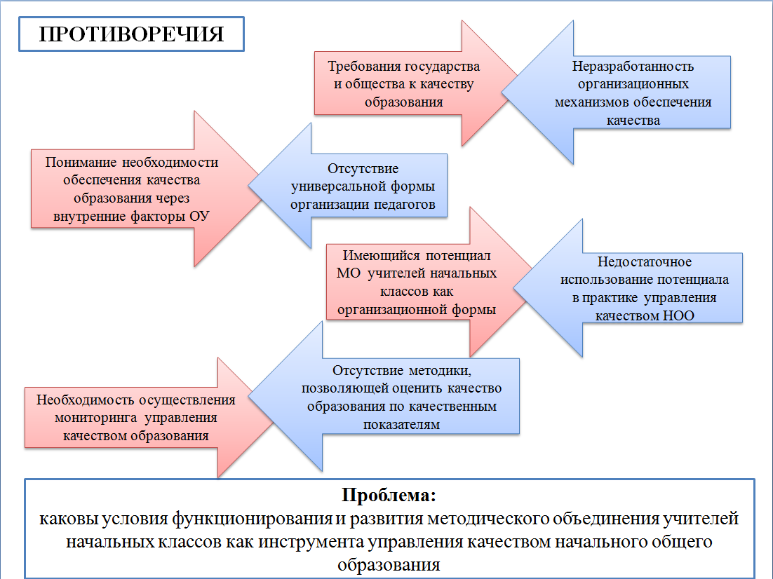

Slide 3
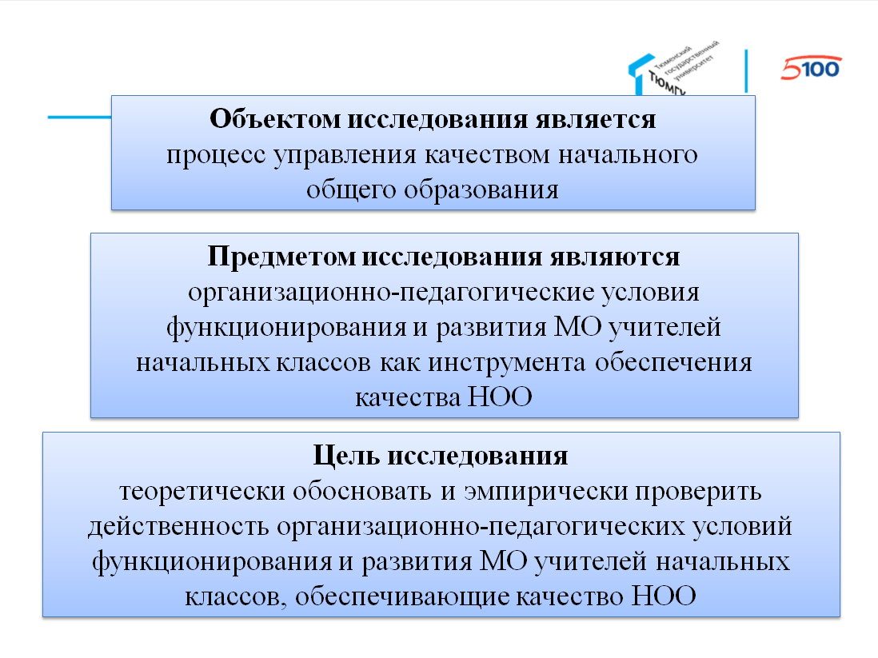

Slide 4
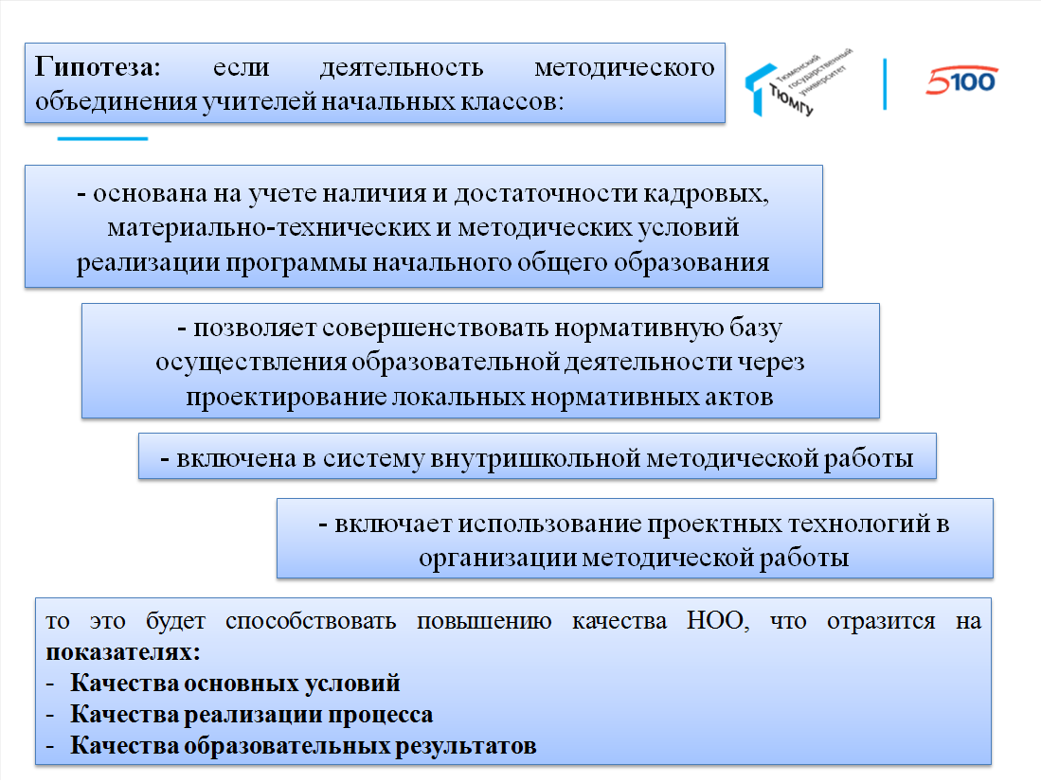

Slide 5
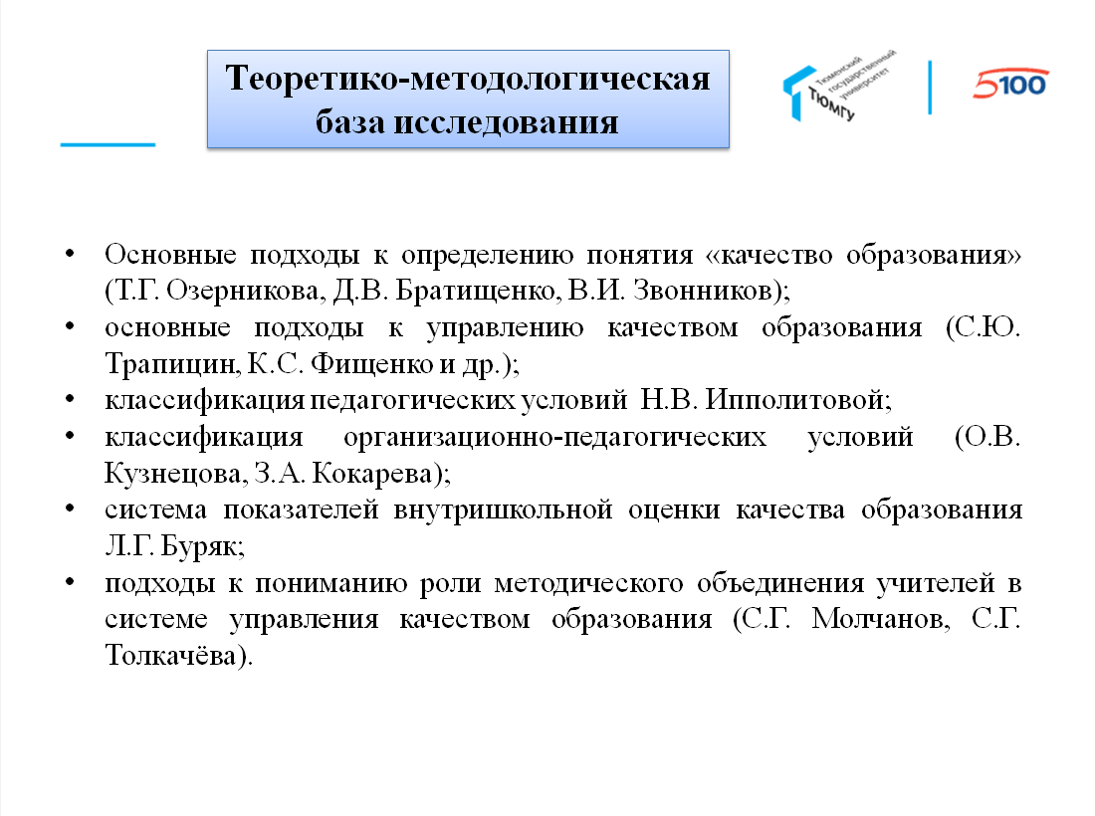

Slide 6
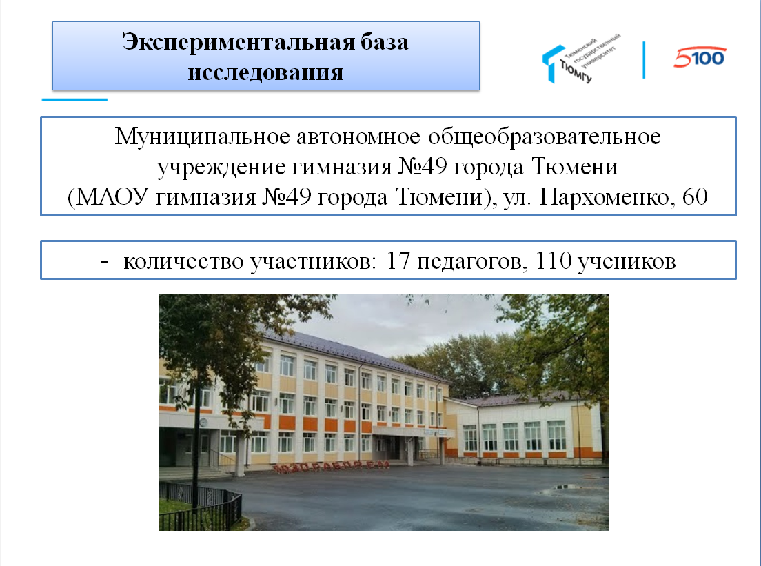

Slide 7
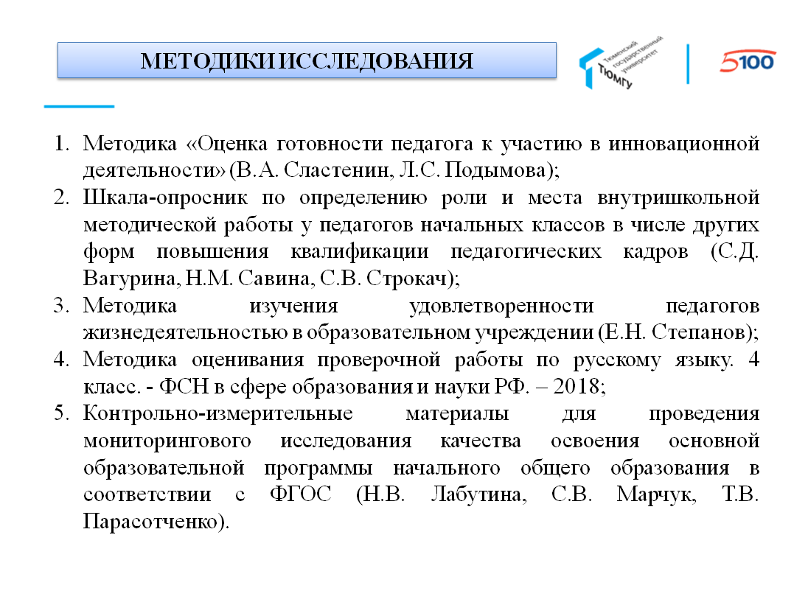

Slide 8
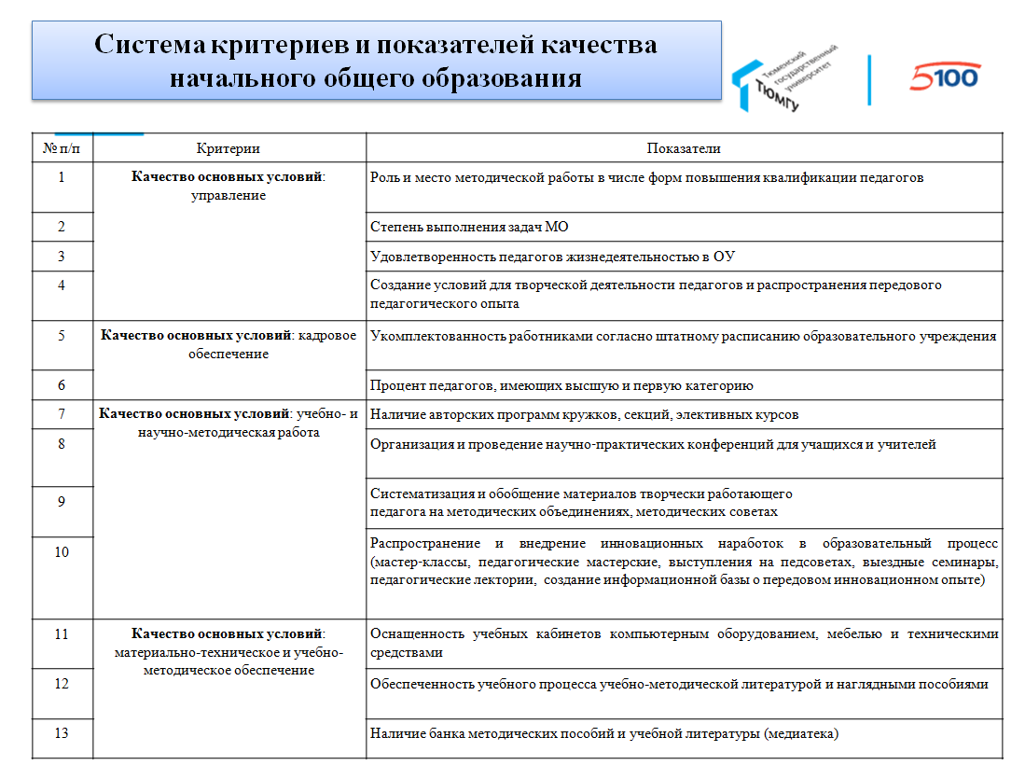

Slide 9
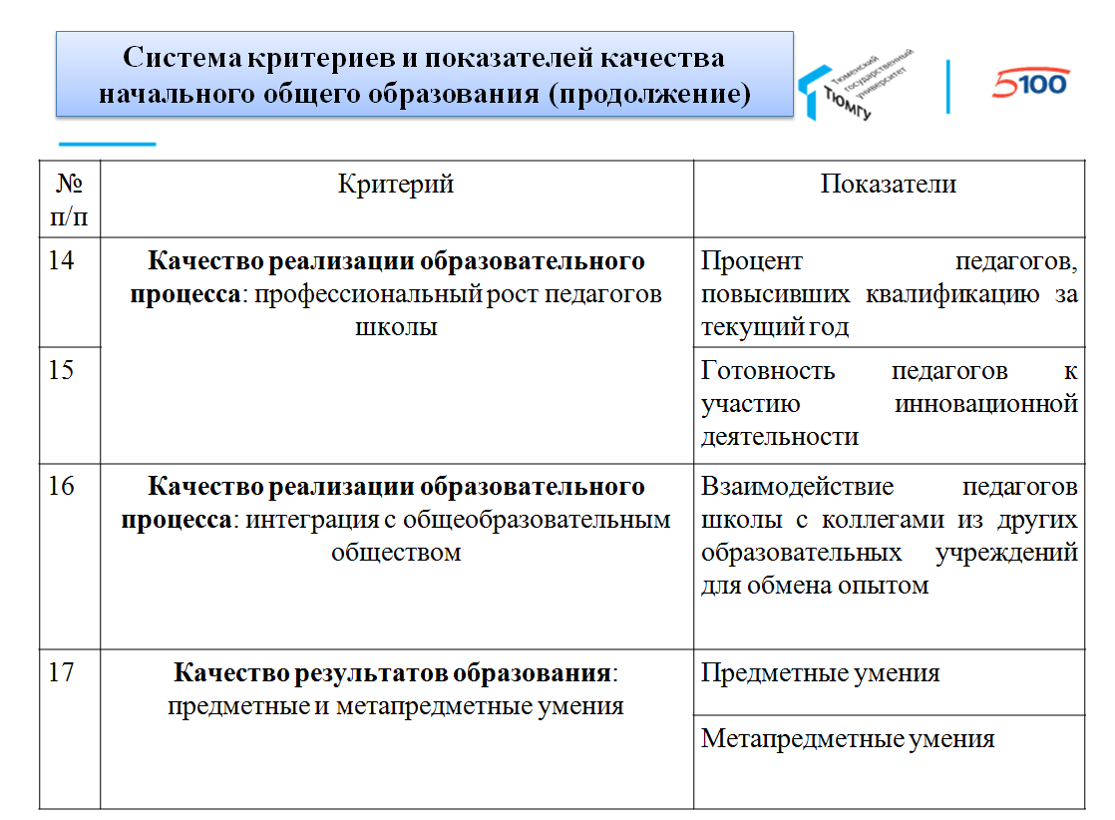

Slide 10
Схема формирующего эксперимента
Теоретический блок
Требования ФГОС НОО к качеству образования
Теория С.Г. Толкачевой о роли методического совета как инструмента управления качеством образования
Цель: создать организационно-педагогические условия функционирования МО учителей начальных классов, обеспечивающие качество НОО
Целевой блок
учет наличия и достаточности кадровых, материально-технических и методических условий реализации программы начального общего образования
включение деятельности МО в систему внутришкольной методической работы
использование проектных технологии в организации методической работы
коллективное проектирование учебно-методических и внутренних нормативных документов
Содержательный блок
Деятельностный блок
Апробирование «Дорожной карты по развитию потенциала методического объединения учителей начальных классов как инструмента управления качеством начального образования»
Качество основных условий
Качество реализации процесса
Качество образовательных результатов
Критериальный блок
Результативный блок
Ожидаемые результаты:
Повышение качества основных условий, качества реализации образовательного процесса и качества образовательных результатов

Slide 11
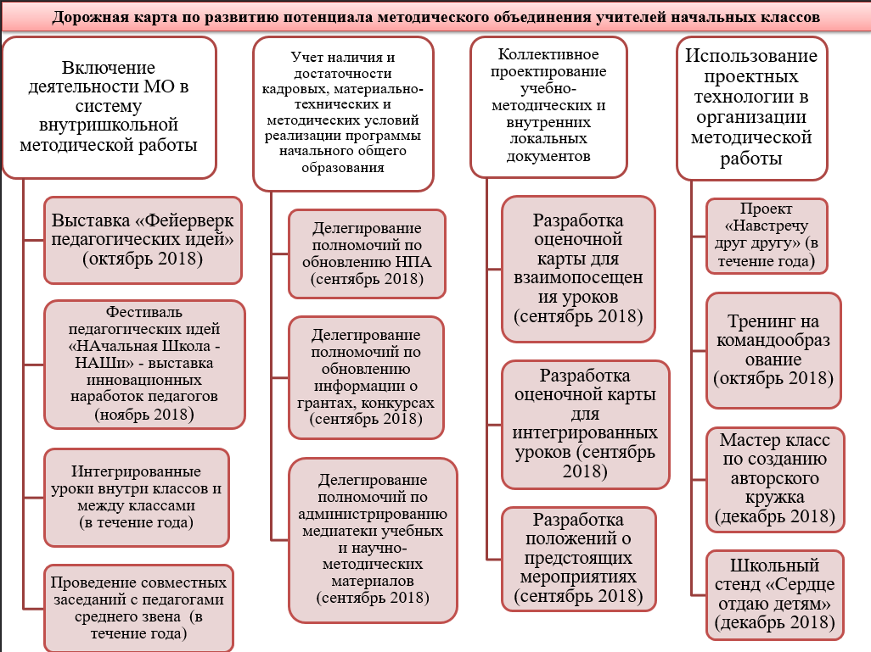

Slide 12

Результаты исследования
Динамика степени выполнения задач, стоящих перед методическим объединением, (n=17)
Среднее значение степени выполнения задач выросло на 0,8 баллов (6,8-7,6 баллов)

Slide 13
Результаты исследования
Динамика показателя роли внутришкольной методической работы в числе других форм повышения квалификации педагогических кадров по мнению учителей начальных классов, (n=17)

Slide 14
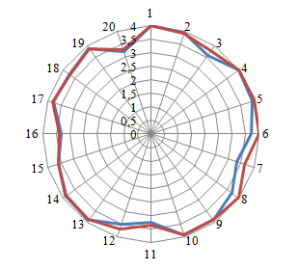
Результаты исследования
Сводные показатели динамики удовлетворенности педагогов начальных классов жизнедеятельностью гимназии, (n=17)
Динамика средних значений оценки удовлетворенности педагогов по анализируемым аспектам, (n=17)

Slide 15
Результаты исследования
Сводные показатели динамики готовности педагогов к инновационной деятельности, (n=17)
Динамика средних значений оценки готовности педагогов к инновационной деятельности по группам, (n=17)

Slide 16
Результаты исследования
Динамика сформированности групп метапредметных УУД в параллели 4-х классов, (n=110)
Динамика результатов выполнения контрольной работы по русскому языку учениками 4-х классов по заданиям, (n=110)

Slide 17
АПРОБАЦИЯ
Результаты исследований были представлены:
в виде доклада на педагогическом фестивале-акции среди студентов и педагогов Тюменской области «Я – первый учитель», 2018
в виде доклада на 69-й практической конференции в рамках секции «Методика и методология социального воспитания», 19 апреля 2018
в виде статьи на XVII международной научно-практической конференции «Академическая наука - проблемы и достижения», 15-16 октября 2018 г.
По результатам исследований было опубликовано 6 статей, 2 из которых в журнале, входящем в перечень ВАК

Slide 18
УПРАВЛЕНИЕ КАЧЕСТВОМ НАЧАЛЬНОГО ОБЩЕГО ОБРАЗОВАНИЯ ЧЕРЕЗ ОРГАНИЗАЦИЮ РАБОТЫ МЕТОДИЧЕСКОГО ОБЪЕДИНЕНИЯ УЧИТЕЛЕЙ НАЧАЛЬНЫХ КЛАССОВ
Автор работы:
студент гр. 29ПОм160-з/1
Иванова Наталья Александровна
Научный руководитель:
канд. пед. наук, доцент кафедры общей и социальной педагогики
С. А. Быков
г. Тюмень, 2019

Slide 19
№ п/п | Задача | констатир | контрольн
1 | Отбор содержания и составление учебных программ по предмету с учетом вариативности и разноуровневости | 6,25 | 6,45
2 | Разработка системы промежуточной и итоговой аттестации обучающихся(тематическая, семестровая, зачетная и т. д.) | 7,75 | 8
3 | Коллективное проектирование учебно-методических и внутренних нормативных документов | 4,5 | 6,5
4 | Взаимопосещение уроков по определенной тематике с последующим анализом и самоанализом достигнутых результатов | 8,5 | 8,7
5 | Организация открытых уроков по определенной теме с целью ознакомления с методическими разработками сложных разделов программ | 7,75 | 7,5
6 | Изучение актуального педагогического опыта | 9,25 | 9,1
7 | Организация исследовательской деятельности обучающихся по смежным образовательным дисциплинам | 3,75 | 6,5
8 | Применение одинаковых критериев оценки урочных и внеурочных проектов и творческих работ, форм оценочных листов | 4,25 | 5,7
9 | Ознакомление с методическими разработками по предмету, анализ методики преподавания предмета | 7,0 | 6,8
10 | Отчеты повышении квалификации в результате самообразования, в вузах и ссузах, отчеты о командировках и стажировках | 7,25 | 8
11 | Использование проектных технологий в организации методической работы | 3,75 | 7,4
12 | Организация и проведение предметных недель (декад и т. д.) в ОУ | 6,75 | 7
13 | Укрепление материальной базы и приведение средств обучения, в т. ч. учебно-наглядных пособий по предмету, в соответствие с современными требованиями к образованию | 9,5 | 9
14 | Утверждение индивидуальных планов работы по предмету | 9,25 | 9,5

Slide 20
№ п/п | Утверждение | конст | контр
1 | Я удовлетворен(а) своей учебной нагрузкой | 4,00 | 4
2 | Меня устраивает расписание уроков | 3,94 | 3,9
3 | Мое рабочее время благодаря собственным усилиям и действиям администрации тратится рационально | 3,59 | 3,8
4 | Меня устраивает работа кафедры (методического объединения) и мое участие в ней | 4,00 | 4
5 | У меня существует реальная возможность повышать свое профессиональное мастерство, проявлять творчество и способности | 3,94 | 4
6 | Я испытываю потребность в профессиональном и личностном росте и стараюсь ее реализовать | 3,71 | 4
7 | Мои достижения и успехи замечаются администрацией и педагогами гимназии | 3,35 | 3,65
8 | Мне нравится, что в гимназии идет научно-методический поиск | 3,71 | 4
9 | У меня сложились с коллегами неконфликтные отношения | 3,94 | 3,94
10 | Я ощущаю в работе поддержку своих коллег | 3,94 | 3,94
11 | Мне кажется, что администрация гимназии справедливо оценивает результаты моей работы | 3,29 | 3,39
12 | Я ощущаю доброжелательное отношение к себе со стороны руководства гимназии | 3,53 | 3,73
13 | Я комфортно чувствую себя в среде учащихся | 3,94 | 3,94
14 | Я удовлетворен(а) отношением учащихся ко мне и моему предмету | 3,88 | 3,88
15 | В большинстве случаев я испытываю чувство взаимопонимания в контактах с родителями учащихся | 3,59 | 3,59
16 | Мне кажется, что родители разделяют и поддерживают мои педагогические требования | 3,29 | 3,49
17 | Мне нравится мой кабинет, оборудование и условия работы в нем | 3,76 | 3,82
18 | Меня устраивает сложившийся нравственно-психологический климат в гимназии | 3,71 | 3,71
19 | На мой взгляд, созданная в гимназии система научно-методического обеспечения способствует повышению моего профессионального мастерства | 3,88 | 3,88
20 | Я доволен размером заработной платы и своевременностью ее выплаты | 3,18 | 3,48
 | УДОВЛЕТВОРЕННОСТЬ | 3,71 | 3,8

Slide 21
 | Констатирующий этап | Контрольный этап
Заинтересованность в творческой деятельности | 4,6 | 4,7
Стремление к творческим достижениям | 4,4 | 4,3
Стремление к лидерству | 3,6 | 3,9
Стремление к получению высокой оценки творческой деятельности со стороны администрации | 4 | 4
Личная значимость творческой деятельности | 4,7 | 4,8
Стремление к самосовершенствованию | 4,8 | 4,8
Способность отказаться от стереотипов в педагогической деятельности, преодолеть инерцию мышления | 3,8 | 4
Стремление к риску | 2,9 | 3,2
Критичность мышления, способность к оценочным суждениям | 3,5 | 3,8
Способность к самоанализу, рефлексии | 4,5 | 4,5
Владение методами педагогического исследования | 3,9 | 3,9
Способность к планированию экспериментальной работы | 3,6 | 3,6
Способность к созданию авторской концепции | 3 | 3,3
Способность к организации педагогического эксперимента в ОУ | 3,2 | 3,5
Способность к коррекции своей деятельности | 4,2 | 4,5
Способность использовать опыт творческой деятельности других педагогов | 4,6 | 4,6
Способность к сотрудничеству | 4,4 | 4,8
Способность творчески разрешать конфликты | 3,7 | 4,1
Работоспособность личности в творческой деятельности | 4,3 | 4,5
Решительность, уверенность в себе | 3,4 | 4
Ответственность | 4,8 | 4,8
 | 3,995238095 | 4,171428571

